Slide 1
专题二 金属元素及其化合物
钠、镁及其化合物

Slide 2
问题：你学过哪些类别的含钠元素的物质？它们之间是如何转化的？画出含钠元素物质的价类二维转化关系图。
Na₂CO₃
价态
Na₂O
+1
Na₂O₂
NaOH
NaHCO₃
NaCl
0
Na
类别
单质
氧化物
碱
盐

Slide 3
建模：价类二维转化关系
CO₂
价态
Na₂CO₃
CO₂
Na₂O
H₂O
CO₂
+1
Na₂O₂
NaOH
NaHCO₃
H₂O
NaCl
O₂
CuCl₂溶液?
0
HCl
Na
Cl₂
类别
单质
氧化物
碱
盐
钠及其化合物的价类二维转化关系图

Slide 4
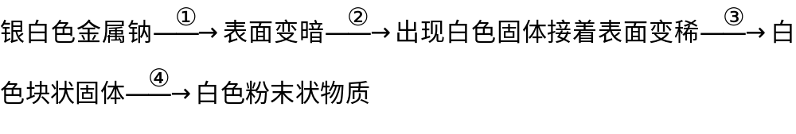
金属钠露置在空气中会发生一系列变化，其过程：
溶液
问题：你能否用化学方程式解释上述现象变化？
① ；
② ；
③ ；
④ 。
4Na＋O₂===2Na₂O
Na₂O＋H₂O===2NaOH
2NaOH＋CO₂＋9H₂O===Na₂CO₃·10H₂O
Na₂CO₃·10H₂O===Na₂CO₃＋10H₂O

Slide 5
金属及其化合物转化关系分析模型
酸性氧化物或酸
非金属(S、Cl₂等)或酸
O₂
H₂O
酸
金属
碱性氧化物
碱
盐
或酸性氧化物
H₂O
酸
正盐
酸式盐
碱或加热

Slide 6
问题：工业上以NaCl为原料可以制备哪些物质？
NaCl
电解法制备金属Na
氯碱工业制备NaOH
侯氏制碱法制备Na₂CO₃

Slide 7
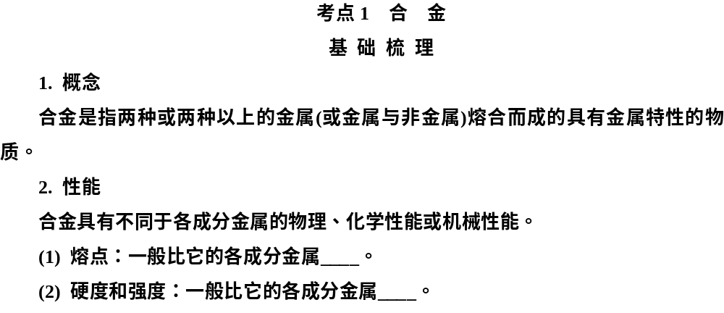
低
大

Slide 8
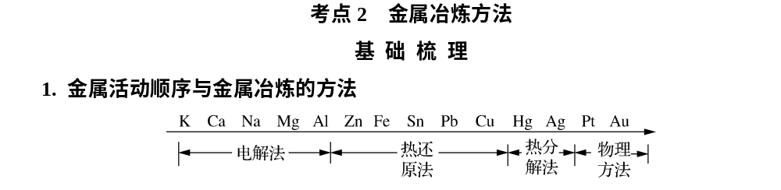
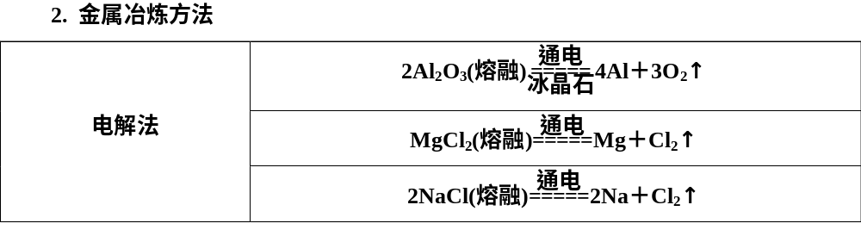

Slide 9
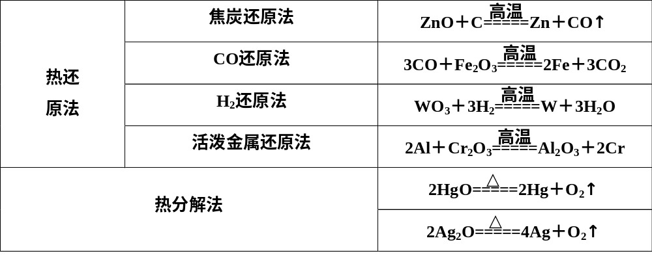

Slide 10
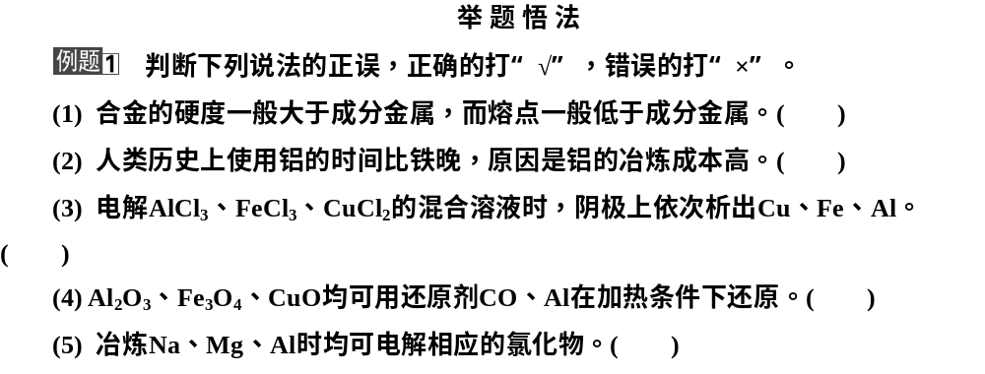
√
×
×
×
×

Slide 11
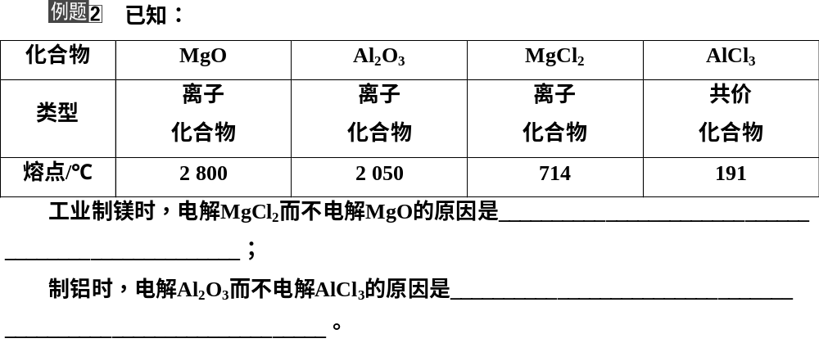
MgO的熔点高，熔融时耗费更
多能源，增加生产成本
AlCl₃是共价化合物，熔融态不导电，
只能通过电解熔融氧化铝来制取

Slide 12
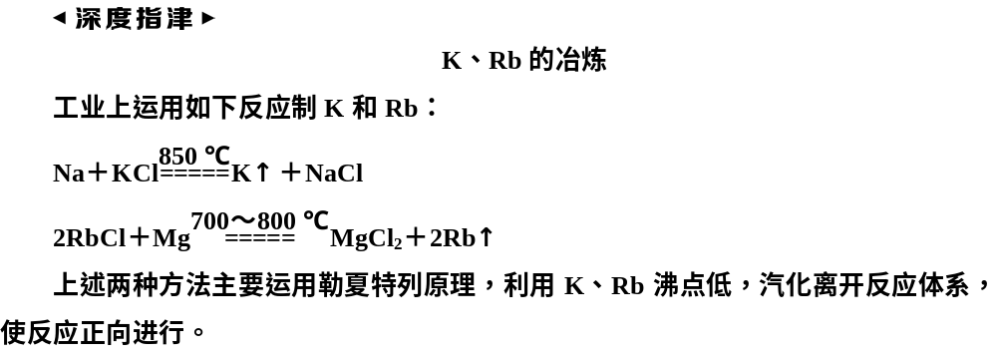

Slide 13
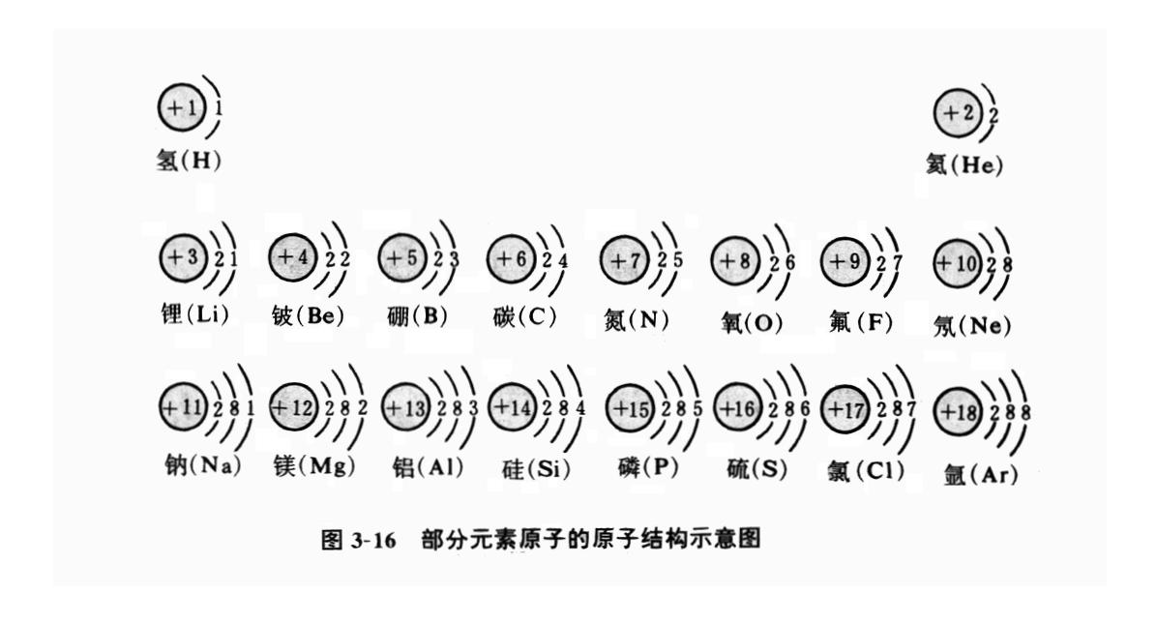
问题：根据钠原子的结构判断金属钠的性质。
Na原子结构：
易失电子
金属Na：强还原性
强弱律
金属Na：①与非金属(O₂、Cl₂等)反应；
②置换反应：与H⁺反应；与盐反应。

Slide 14
问题1.将一小块金属钠分别投入盛有：a.水、b.乙醇、c.稀H₂SO₄的三个小烧杯中，反应速率由快到慢的顺序为_______。解释反应速率不同的原因。
c>a>b
钠与上述三种物质反应的实质都是钠与H＋间的置换反应，H＋浓度的大小决定了反应速率的快慢，由三种物质电离出H＋的能力可知H＋浓度的大小顺序为c>a>b，因而反应速率顺序为c>a>b

Slide 15
问题2.将金属钠放入盛有下列小烧杯中，预测可能的化学反应现象，说明原因。
①CuSO₄溶液 ②Ca(HCO₃)₂溶液 ③饱和澄清石灰水
④FeSO₄溶液 ⑤NH₄Cl溶液

Slide 16
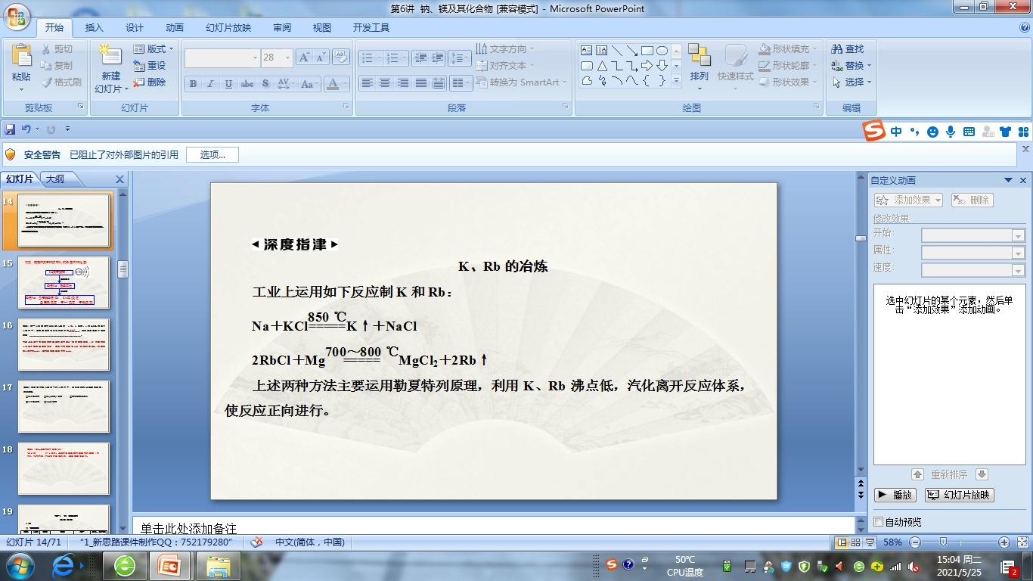
问题3：工业上运用如下反应制备金属钾：
Na＋KCl K↑＋NaCl。请解释该制备方法的反应原理。
上述方法主要运用勒夏特列原理，利用K沸点低，汽化离开反应体系，使反应正向进行。（或熵增原理）

Slide 17
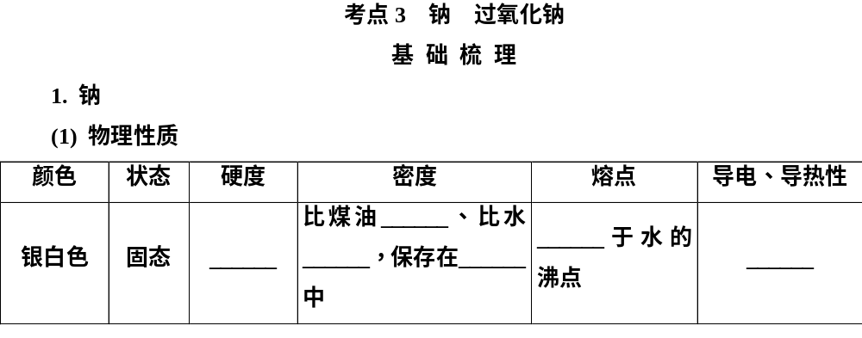
大
低
小
小
良好
煤油或石蜡油

Slide 18
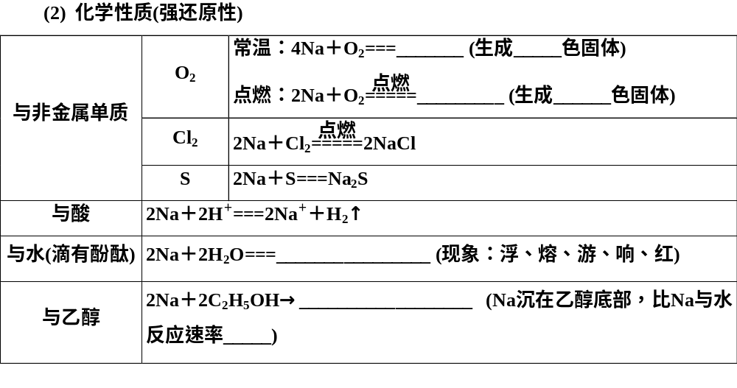
2Na₂O
白
Na₂O₂
淡黄
2NaOH＋H₂↑
2C₂H₅ONa＋H₂↑
慢

Slide 19
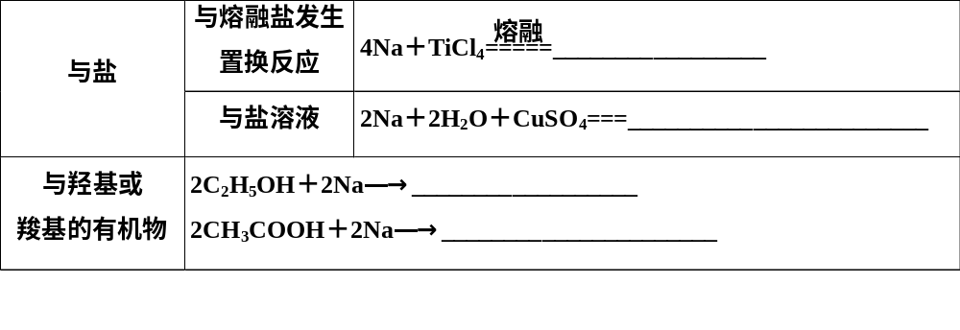
4NaCl＋Ti
Cu(OH)₂↓＋Na₂SO₄＋H₂↑
2C₂H₅ONa＋H₂↑
2CH₃COONa＋H₂↑

Slide 20
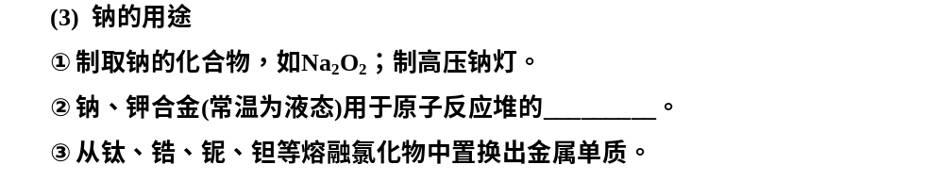
导热剂

Slide 21
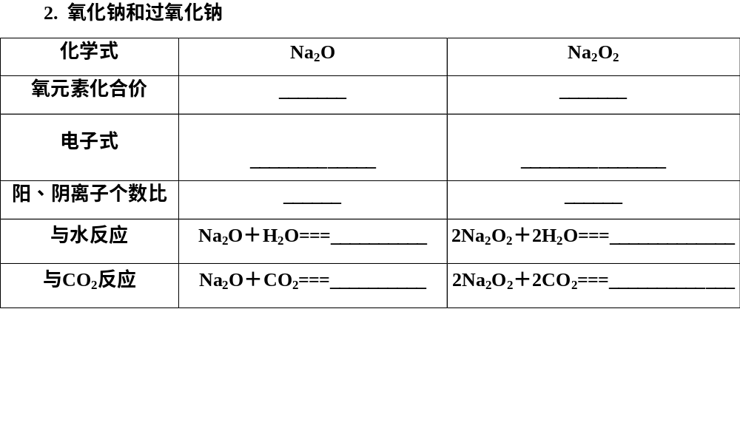


－2
－1
2∶1
2∶1
2NaOH
4NaOH＋O₂↑
Na₂CO₃
2Na₂CO₃＋O₂

Slide 22
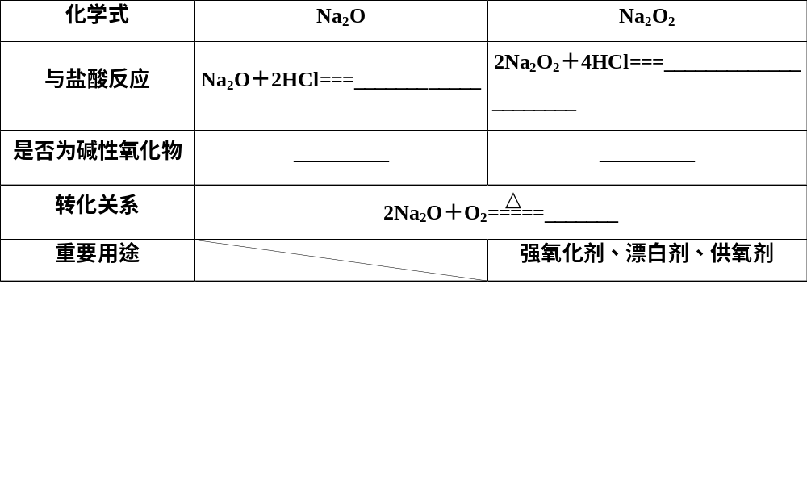
4NaCl＋2H₂O
2NaCl＋H₂O
＋O₂↑
是
否
2Na₂O₂

Slide 23
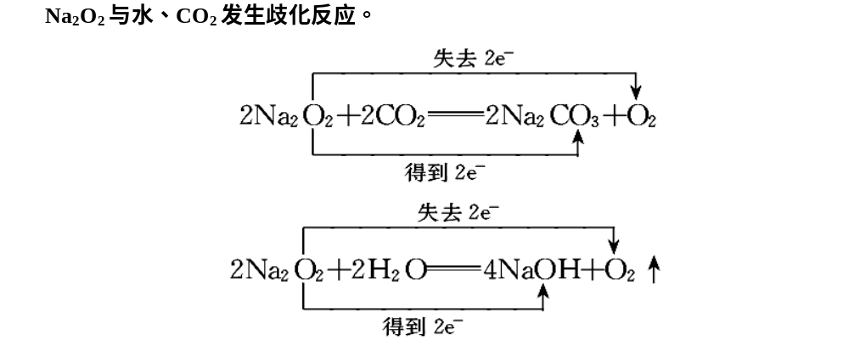

Slide 24
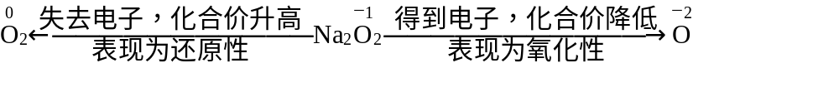
问题：从元素化合价角度分析Na₂O₂具有什么性质？
(1)Na₂O₂的强氧化性
向氢硫酸饱和溶液中加入少量Na₂O₂，产生浅黄色沉淀，其化学方程式为__________________________________。
(2)Na₂O₂的还原性
在酸性高锰酸钾溶液中加入适量Na₂O₂粉末，溶液褪色，并产生无色气体，Na₂O₂表现出_____性，氧化产物是____。
Na₂O₂＋3H₂S===S↓＋2NaHS＋2H₂O
还原
O₂

Slide 25
过氧化钠是一种常见的强氧化剂，具有强氧化性。
根据要求回答下列问题：
(1)将Na₂O₂固体分别投入到品红溶液、紫色石蕊溶液中，溶液颜色的变化分别为______、_____________。
(2)某同学根据SO₂、CO₂都是酸性氧化物，预测二者的混合气体与Na₂O₂反应生成的固体产物中只含有Na₂RO₃。这一预测是否正确？________，理由是____________________________。
褪色
先变蓝后褪色
不正确
Na₂O₂与SO₂反应可生成Na₂SO₄

Slide 26
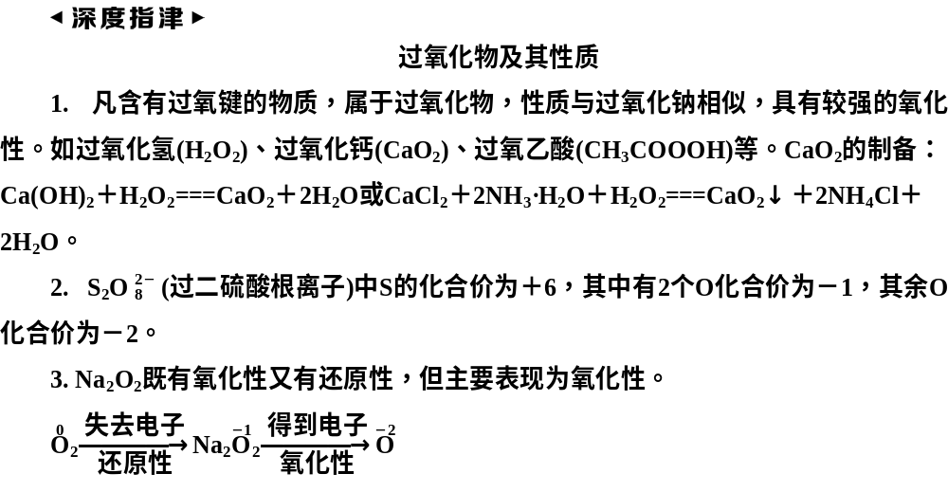

Slide 27
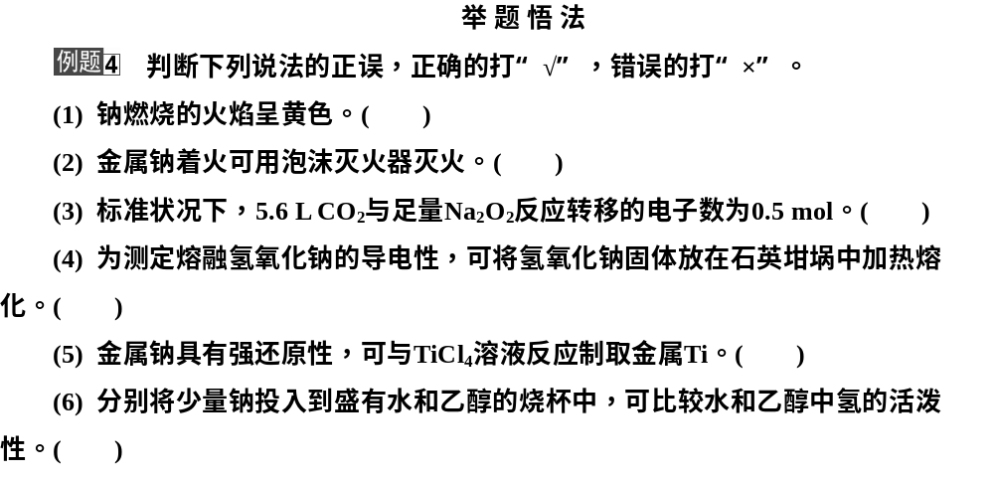
√
×
×
×
×
√

Slide 28
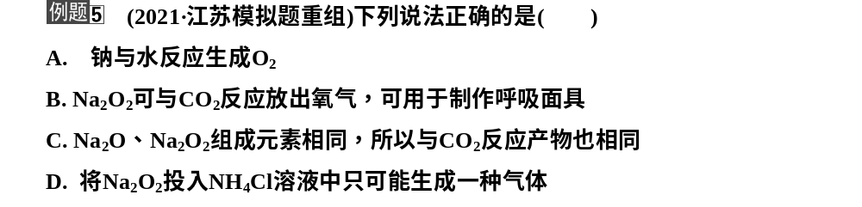
B

Slide 29
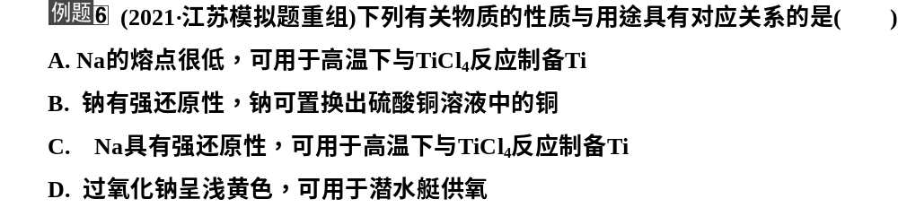
C

Slide 30
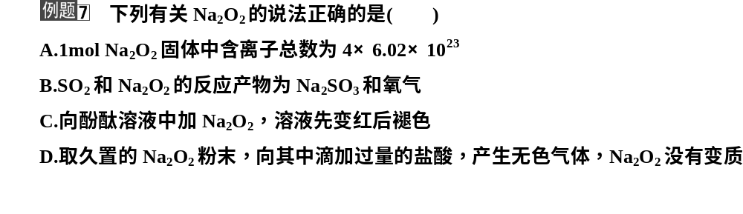
C

Slide 31
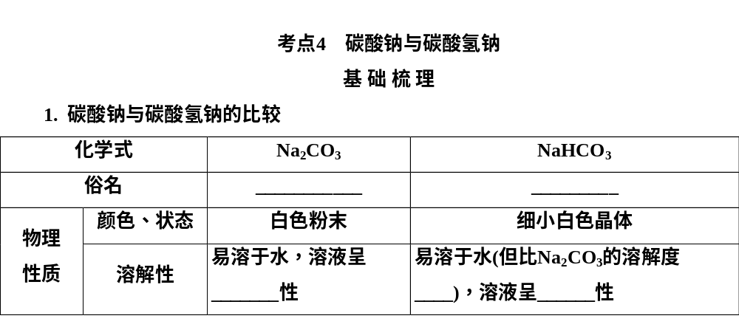
纯碱或苏打
小苏打
碱
小
碱

Slide 32
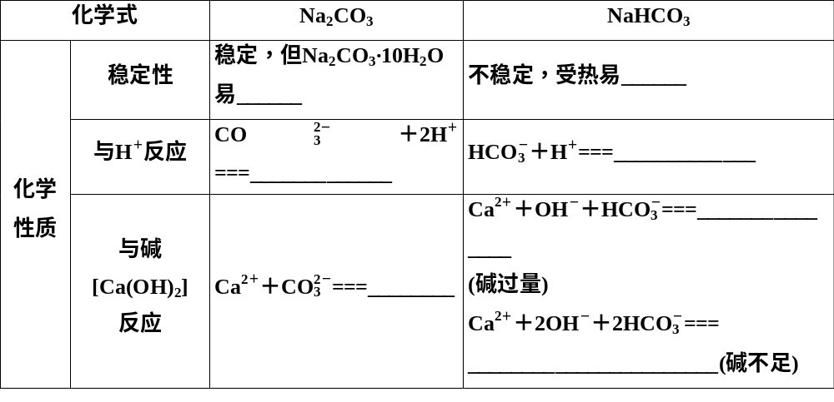
分解
风化
H₂O＋CO₂↑
H₂O＋CO₂↑
CaCO₃↓＋
H₂O
CaCO₃↓

Slide 33
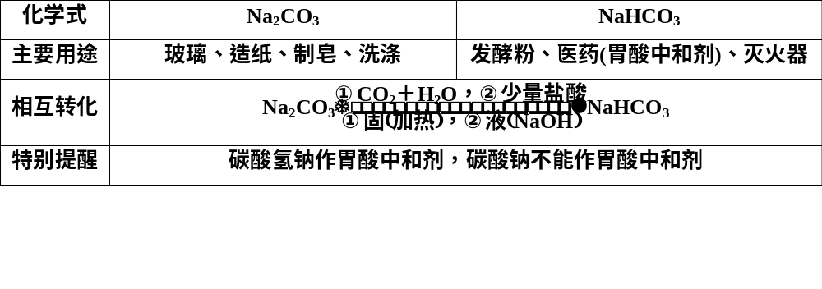

Slide 34
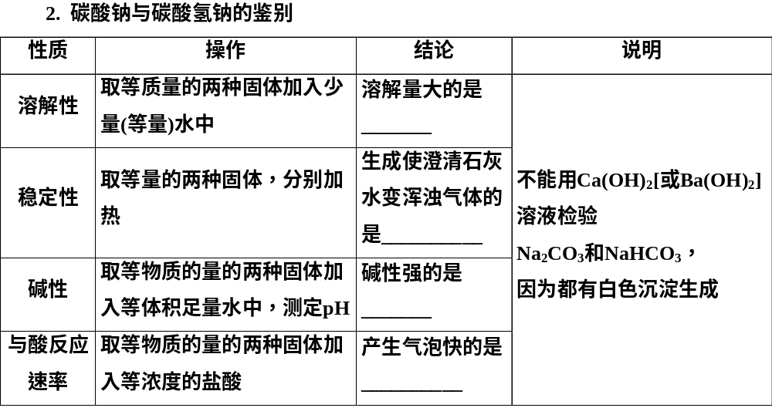
碳酸钠
碳酸氢钠
碳酸钠
碳酸氢钠

Slide 35
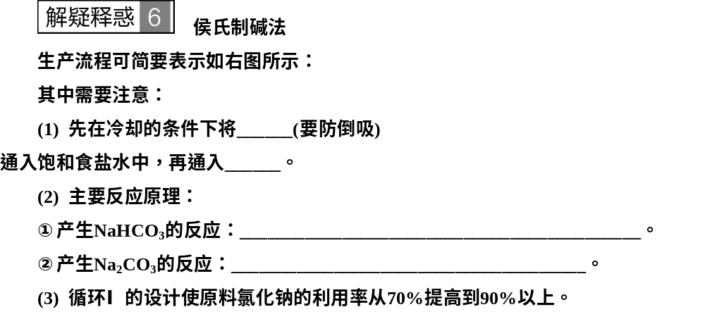
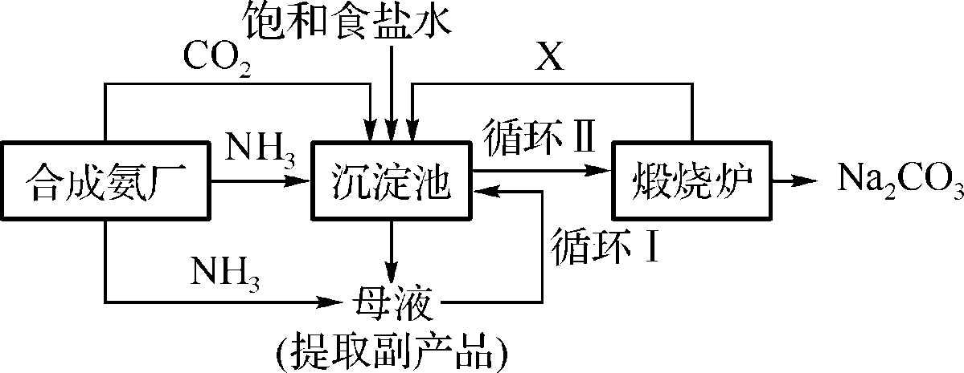
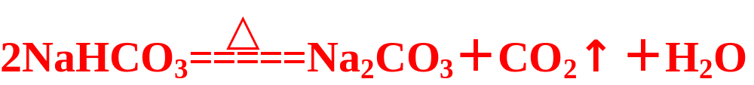
氨气
CO₂

Slide 36
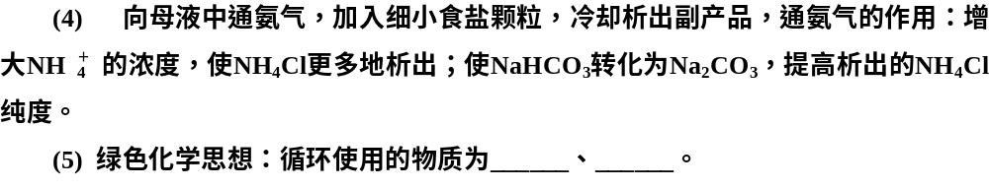
NaCl
CO₂

Slide 37
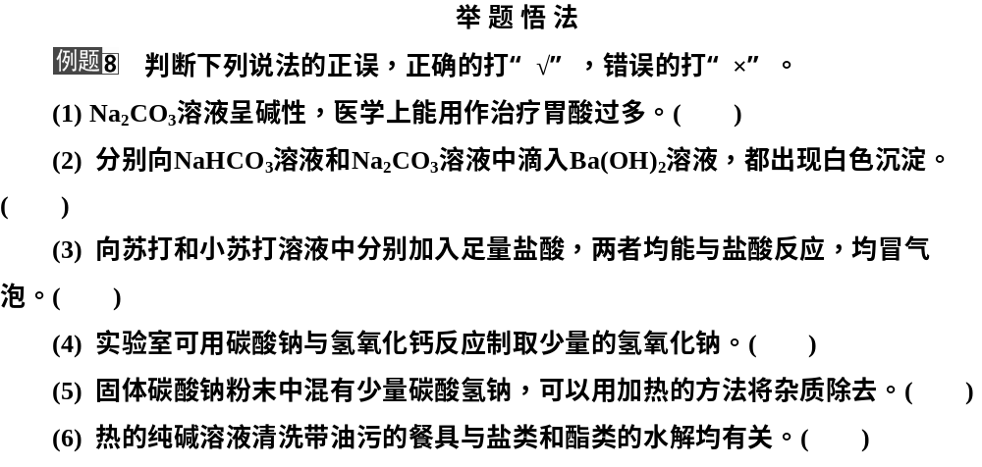
×
√
√
√
√
√

Slide 38
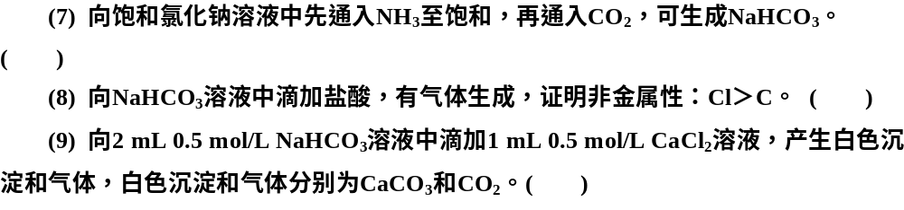
√
×
√

Slide 39
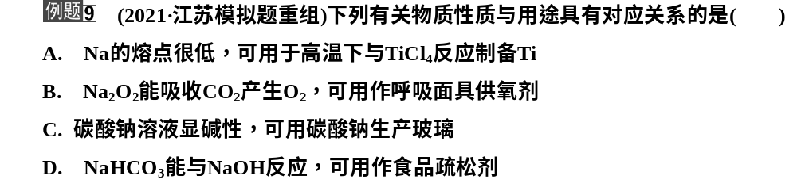
B

Slide 40
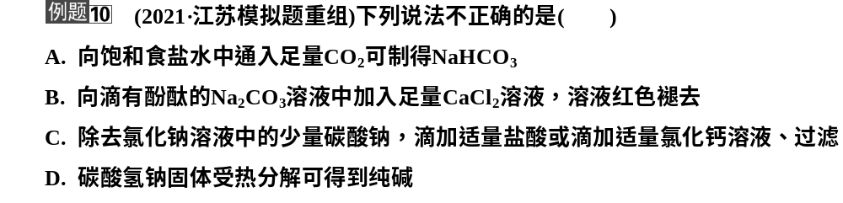
A

Slide 41
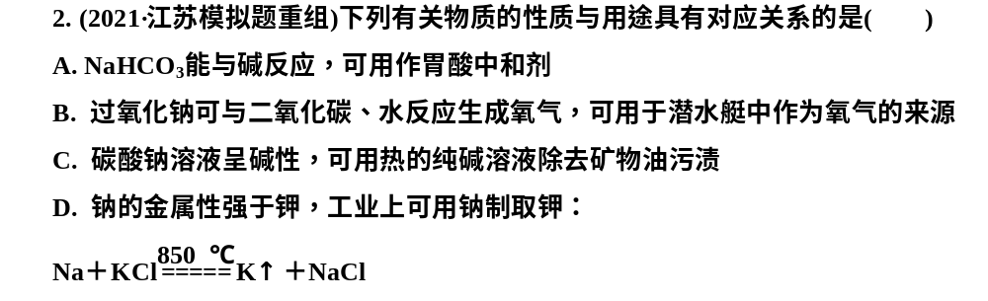
B

Slide 42
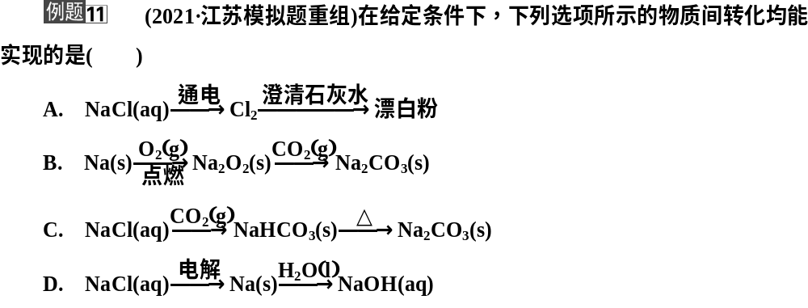
B

Slide 43
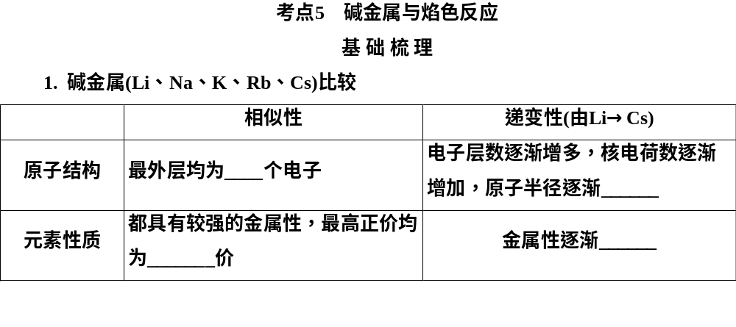
1
增大
增强
＋1

Slide 44
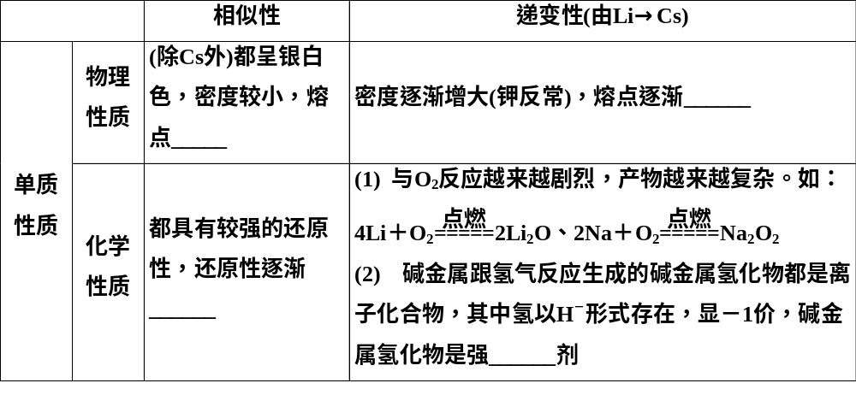
降低
低
增强
还原

Slide 45
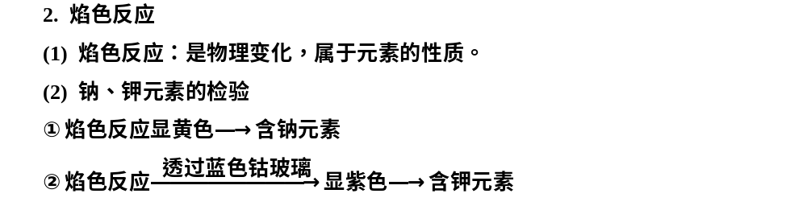

Slide 46
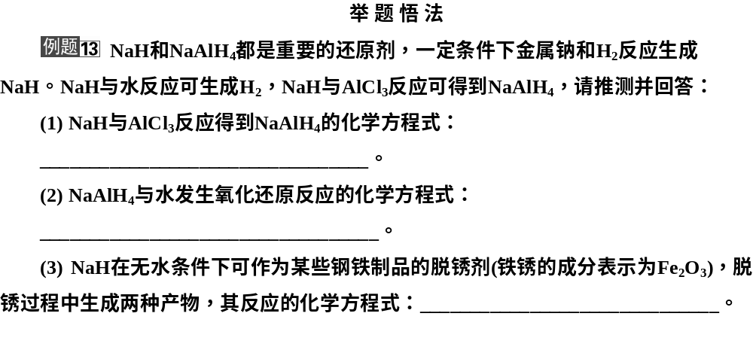
4NaH＋AlCl₃===NaAlH₄＋3NaCl
NaAlH₄＋2H₂O===NaAlO₂＋4H₂↑
3NaH＋Fe₂O₃===2Fe＋3NaOH

Slide 47
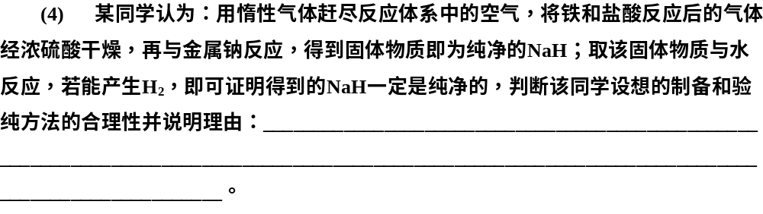
制备过程不合理，因为盐酸易挥发，氢气中混有HCl，
导致产物中有NaCl；验纯方法不合理，如果有Na残留，Na与水反应也产生氢气，且
没有考虑混入的NaCl

Slide 48
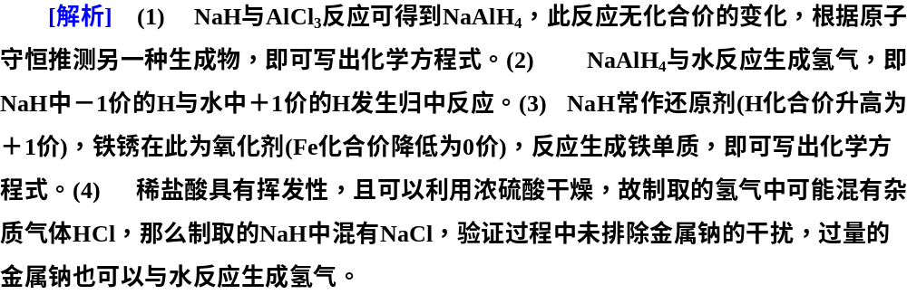

Slide 49
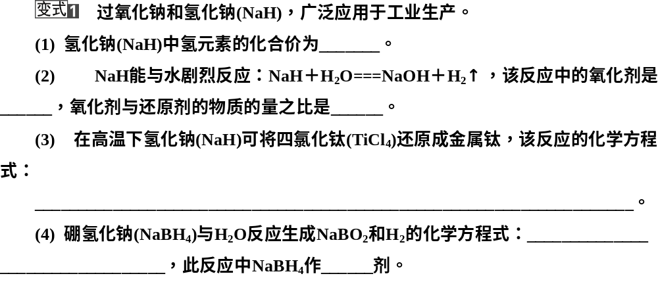
－1价
H₂O
1∶1
NaBH₄＋2H₂O
===NaBO₂＋4H₂↑
还原

Slide 50
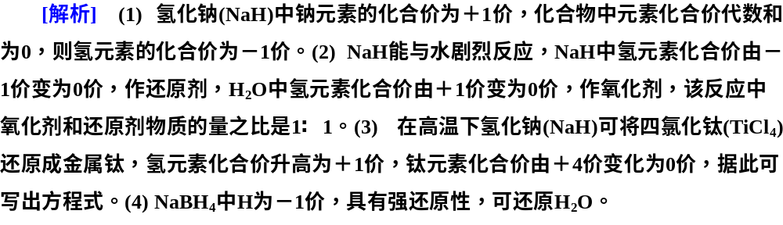

Slide 51
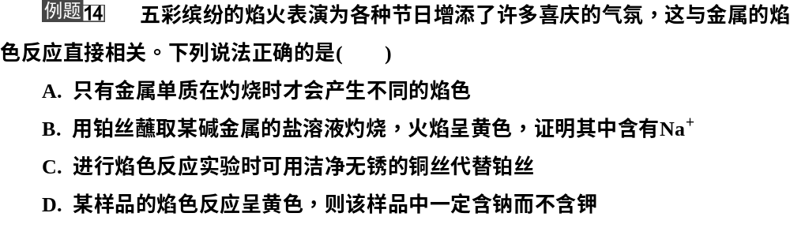
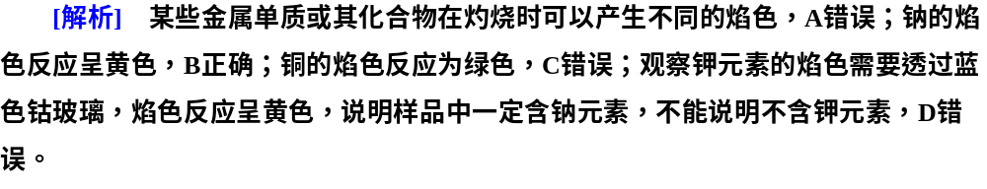
B

Slide 52
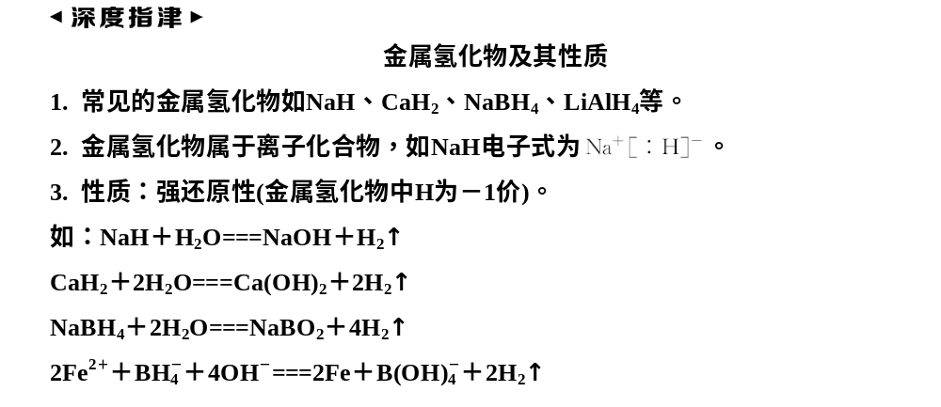

Slide 53
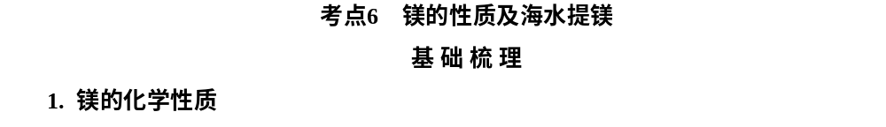
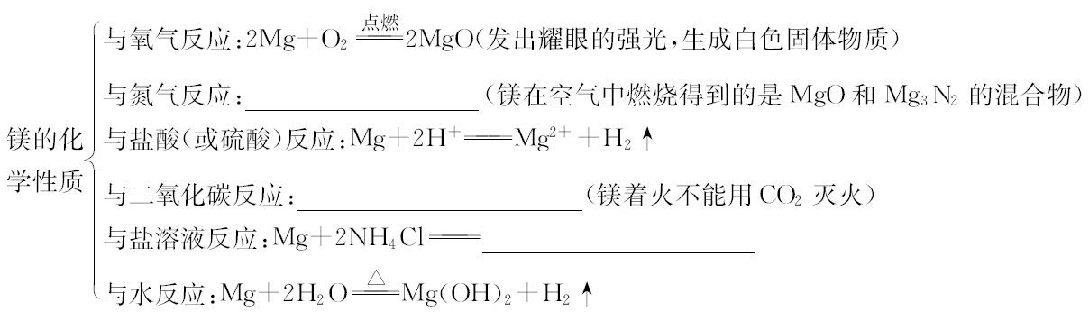




Slide 54


Slide 55


Slide 56

氯化氢气流
电解氯化镁溶液得不到镁

Slide 57

C

Slide 58

D

Slide 59

C

Slide 60


Slide 61

A

Slide 62


Slide 63


B

Slide 64

质量验收

Slide 65

×
×
×
×
×

Slide 66

×
×
×
√
√

Slide 67


C

Slide 68

D

Slide 69


Slide 70

Thank you for watching

